Slide 1
Suction filling用機器 製作要望
東京大学大学院工学系研究科
レジリエンス工学研究センター/原子力国際専攻 酒井研究室

Slide 2
現状では、Suction fillingの実験(白いプレートを用いない)を行う際、フタ部底面に削られている隙間に粒子が入り込んでしまいます。
そのため、以下のどちらかを製作していただけると、実験をより精密に行うことができます。
よろしくお願いします。
パターン1. 半円の穴が空いたプレートを作っていただく
パターン2. 底面を削っていないフタ部を作っていただく

Slide 3
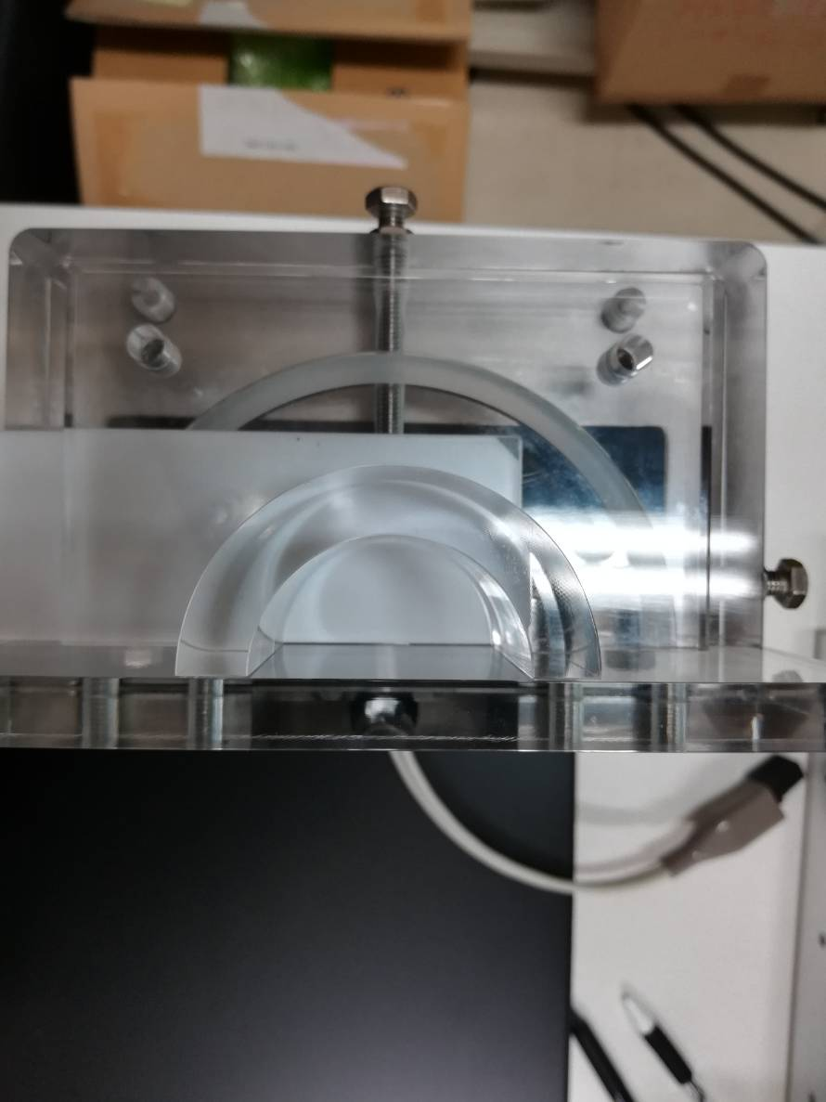
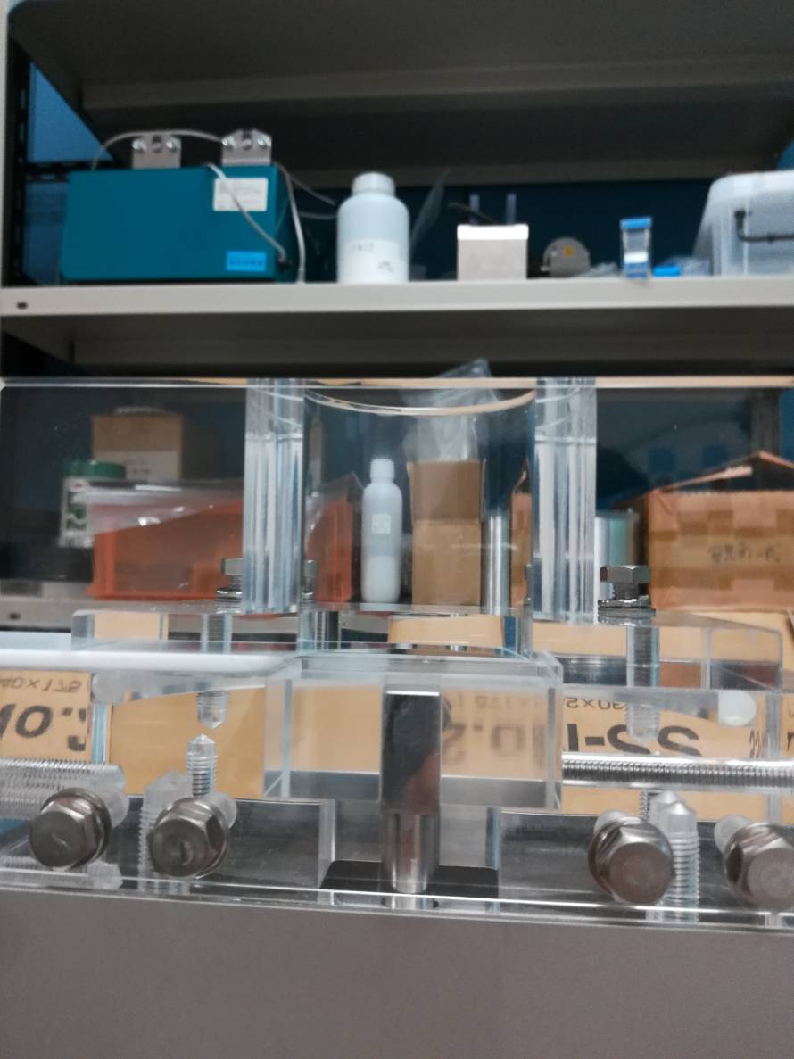
現状
赤枠部に粒子が入り込んでしまう。
（白いプレートを用いない実験のとき）

Slide 4
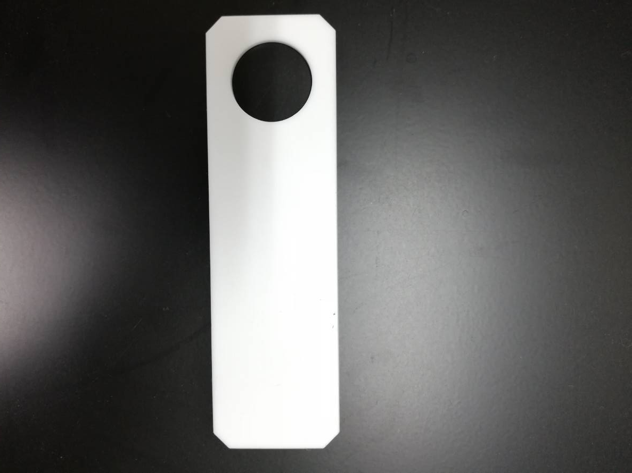
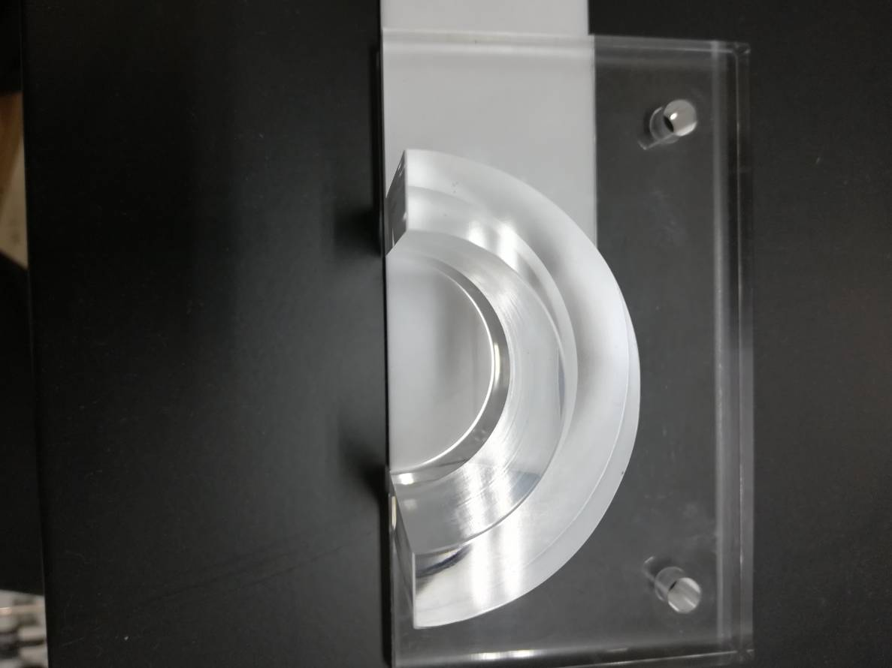
パターン１． 半円の穴が空いたプレートを作っていただく
赤枠部に穴を開けたものを製作していただく。

Slide 5
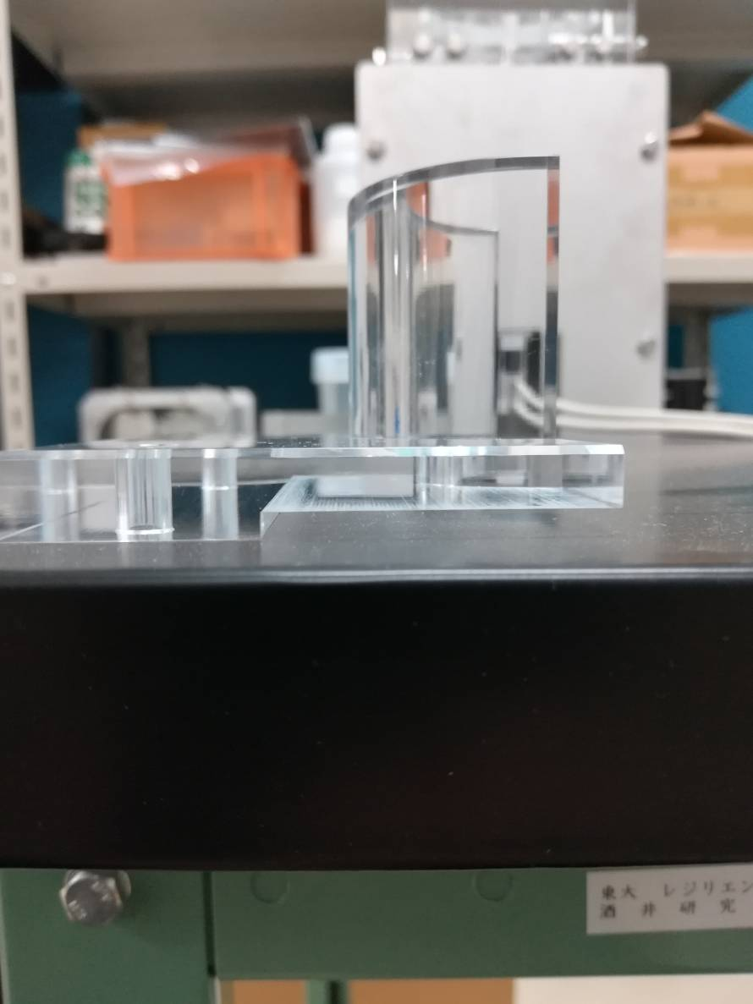
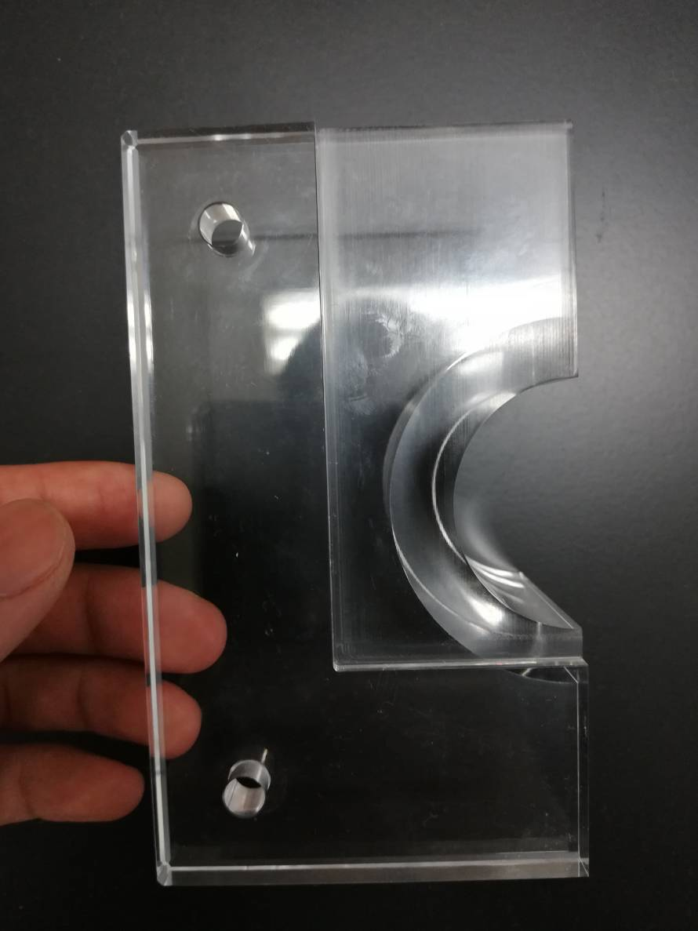
パターン2. 底面を削っていないフタ部を作っていただく
赤枠部の削りをなくしたものを製作していただく。

